Slide 1
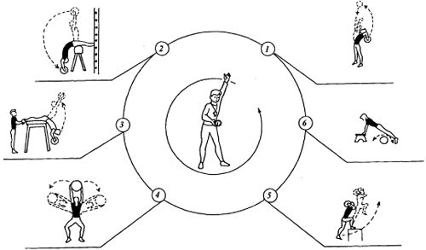
Технология круговой тренировки
Работу подготовила учитель физической культуры ГБОУ СОШ №119 Калининского района г. СПБ
Горбачева Наталья Анатольевна

Slide 2
Технология круговой тренировки
Круговая тренировка – последовательное выполнение подобранных упражнений, воздействующих на различные мышечные группы.
Сегодняшний урок направлен на развитие скоростно-силовых качеств.
3
4
2
5
1
6
9
8
7

Slide 3
Технология круговой тренировки
Для каждого упражнения определяется место – «станция»
На каждой станции вы выполняете одно упражнение.
Переход к следующей станции осуществляется по команде учителя.
Отдых между станциями – не меньше 1мин, в зависимости от пульса. Пульс перед началом выполнения упражнений – не более 100 ударов в мин.

Slide 4
1 станция 2 станция
Ходьба в низком приседе – 20 метров
Отжимание из упора лежа от повышенной опоры – 30 раз-юн.
Девушки- 15 раз

Slide 5
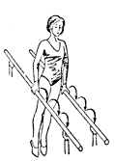
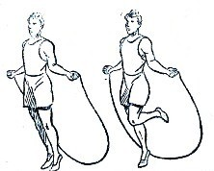
3 станция 4 станция
Ходьба в упоре на руках на параллельных брусьях – 3 раза
Прыжки через скакалку – 100 раз

Slide 6
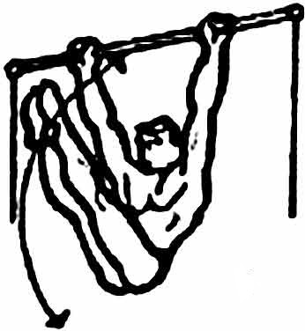
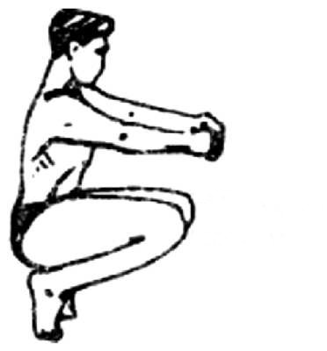
5 станция 6 станция
Упражнения на укрепление мышц живота – 4-6 раз
Прыжки в приседе – 20 метров

Slide 7
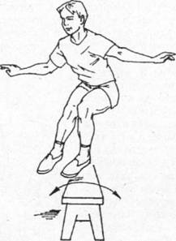
7 станция 8 станция
Подтягивание из виса – 8 раз- юноши
Прыжки через опору – 40 прыжков

Slide 8
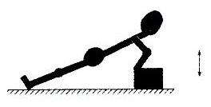
9 станция
Отжимания из упора сзади юноши – 30 раз
Девушки- 20 раз

